Slide 1




빅데이터 분석 프로젝트
서재현
최윤성
고진석

Slide 2
목차Enjoy your stylish business and campus life with BIZCAM
01
프로젝트 배경
02
데이터 분석
03
활용 전략
CONTENTS
공모전 소개
프로젝트 개요
CONTENTS
데이터 선정
데이터 전처리
EDA
CONTENTS
활용 방안 제시

Slide 3

프로젝트 배경Enjoy your stylish business and campus life with BIZCAM
공모전 소개
공모전 주제 : 고객 구매 데이터에 기반한 예측 모델 개발 및 개인화 마케팅 전략 제안
주관/주최 : 롯데멤버스
공모전 기간 : 22. 06. 20 ~ 22. 08. 12
분석 결과물 : 분석 보고서(PPT)
분석 코드
데이터 및 모델 세이브 파일

Slide 4









프로젝트 배경Enjoy your stylish business and campus life with BIZCAM
프로젝트 개요
고객 정보
상품
구매 정보
제휴사
이용 정보
롯데 멤버스
상품
분류 정보
데이터 분석
마케팅 전략 제시
점포 정보
프로젝트의 목적은 롯데 멤버스 고객 구매 정보데이터를 기반으로 고객들의 구매 패턴을 종합적으로 분석하여
로얄고객층 타겟 , 기존고객 유치
엘페이 이용

Slide 5

데이터 분석 Enjoy your stylish business and campus life with BIZCAM
데이터 선정
데이터셋 제공 : 롯데 멤버스
고객 정보
상품
구매 정보
제휴사
이용 정보
고객 번호
영수증 번호
채널 구분
제휴사
상품코드
점포 코드
구매 일자
구매 시간
구매 금액
구매 수량
고객 번호
영수증 번호
제휴사
점포 코드
이용 일자
방문 일자
이용 시간
이용 금액
고객 번호
성별
연령대
거주지대분류코드
고객 정보
상품
분류 정보
점포 정보
엘페이 이용
제공 범위 : 롯데그룹 온라인/오프라인 계열사의 이용 이력
상품 코드
소분류명
대분류명
중분류명
점포 코드
제휴사
점포 대분류코드
점포 중분류코드
고객 번호
제휴사
채널 구분
영수증 번호
이용일자
이용시간
이용금액

Slide 6
데이터 분석 Enjoy your stylish business and campus life with BIZCAM
데이터 전처리
결측치, 이상치 제거
결측값과 이상치 제거
통합
고객 정보 테이터 셋과 상품 구매정보의 데이터셋을 통합
파생변수 생성
개인 고객별 구매 횟수, 총 구매금액, 평균 구매 금액(1회 구매당 평균 구매가), 구매 금액 순위
START
GOAL

Slide 7
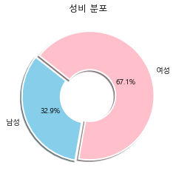
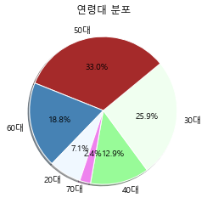
데이터 분석Enjoy your stylish business and campus life with BIZCAM
EDA
총 회원 성비 분포 연령대 분포

Slide 8
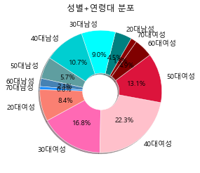
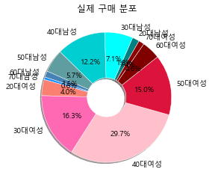
데이터 분석Enjoy your stylish business and campus life with BIZCAM
EDA
성별 + 연령대 분포 성별 + 연령대 실제 구매횟수 분포

Slide 9
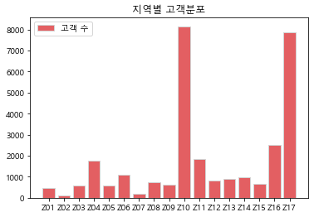
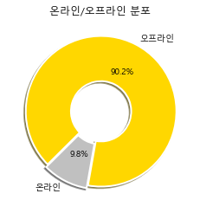
데이터 분석Enjoy your stylish business and campus life with BIZCAM
EDA
지역별 고객 분포 온라인/오프라인 분포

Slide 10
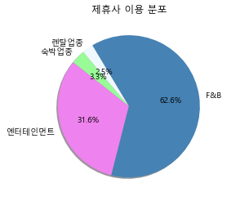
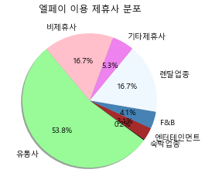
데이터 분석Enjoy your stylish business and campus life with BIZCAM
EDA
제휴사 이용 분포 엘페이 제휴사 분포

Slide 11
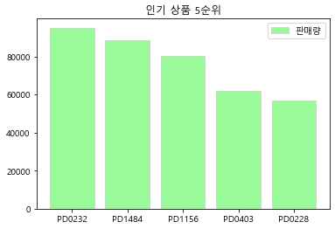
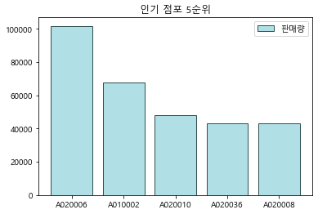
데이터 분석Enjoy your stylish business and campus life with BIZCAM
EDA
인기상품 5순위 인기점포 5순위

Slide 12
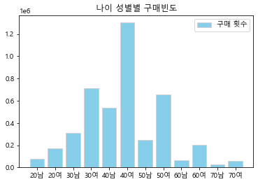
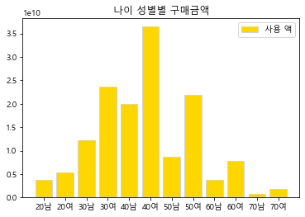
데이터 분석Enjoy your stylish business and campus life with BIZCAM
EDA
나이&성별별 구매빈도 나이&성별별 구매금액

Slide 13
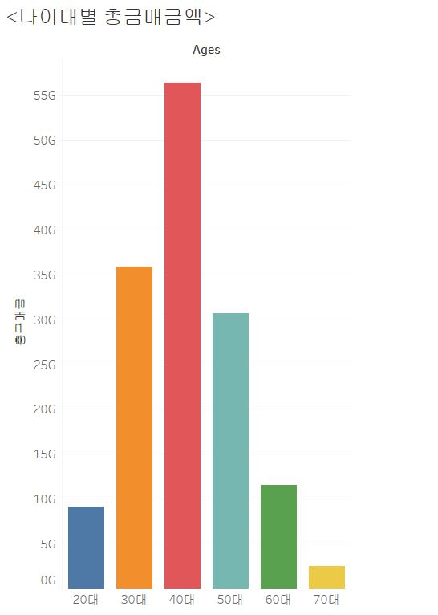
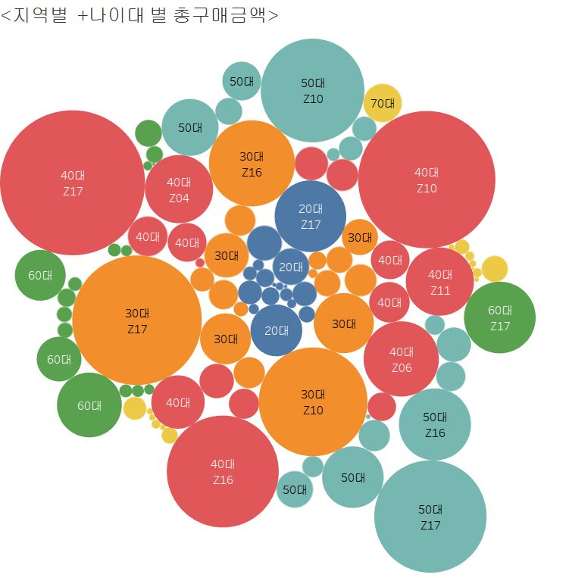
데이터 분석Enjoy your stylish business and campus life with BIZCAM
EDA
나이대별 총구매금액 지역별 + 나이대별 총구매금액

Slide 14
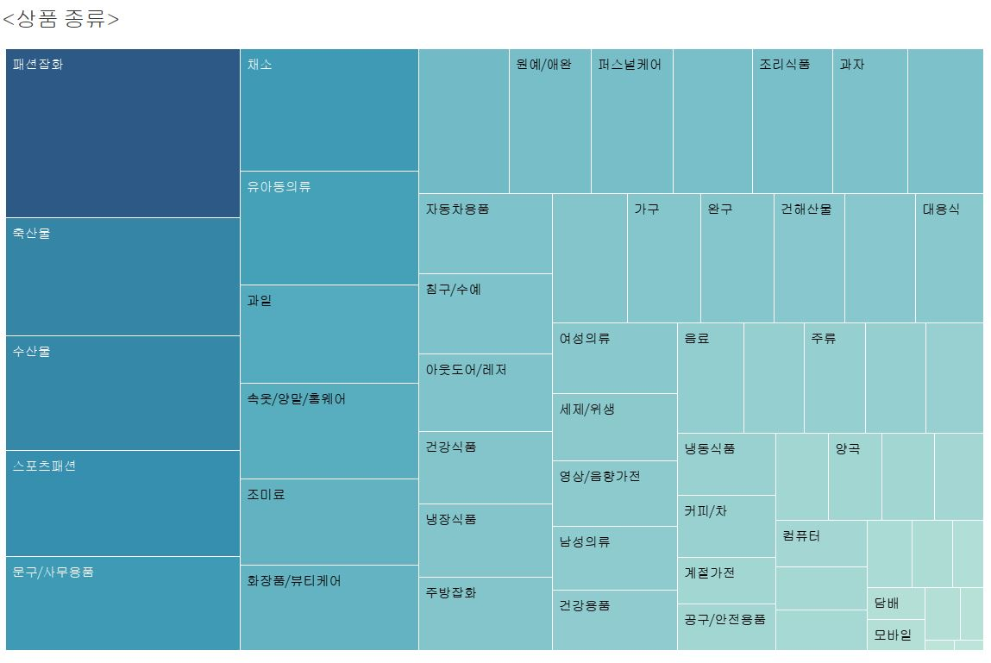
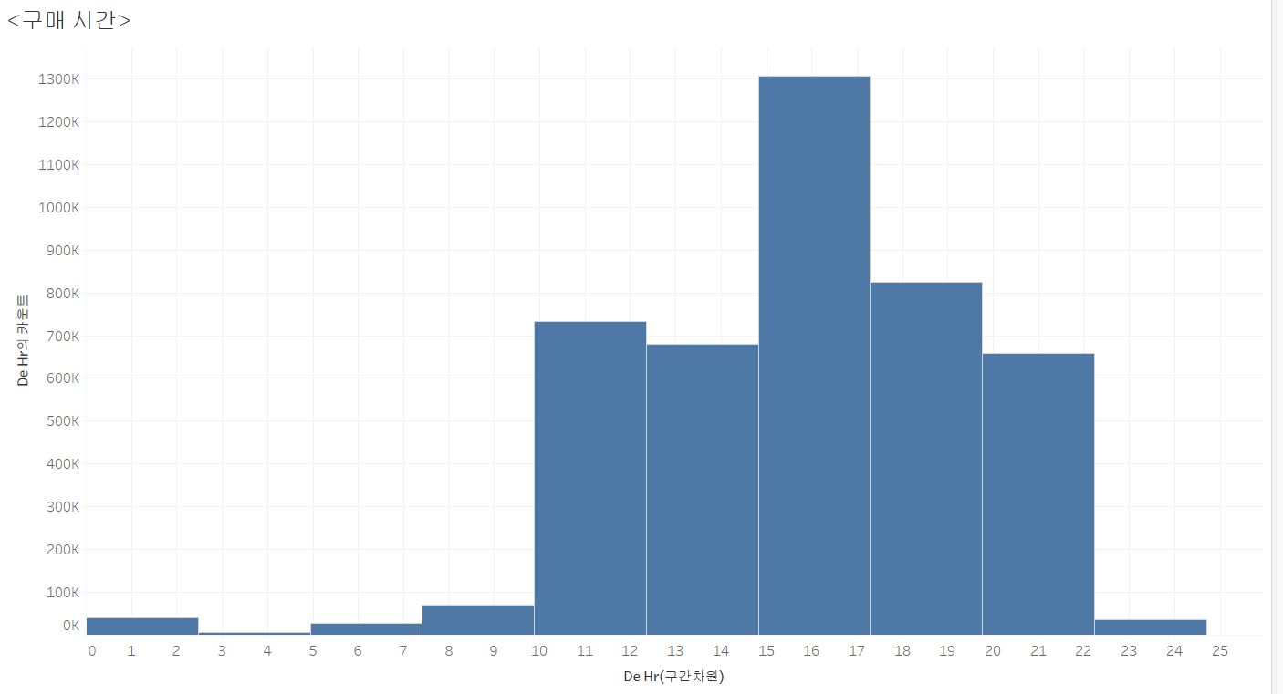
데이터 분석Enjoy your stylish business and campus life with BIZCAM
EDA
구매 시간 상품 목록

Slide 15
활용 전략 Enjoy your stylish business and campus life with BIZCAM
활용 방안 제시
성별
연령
시간
CONTENTS
남성과 여성의 고객 비율이 1:2 비율이므로,
기본적으로 여성 고객들에 마케팅과 신규 남성
고객을 유입시킬 수 있는 마케팅 필요성 필요
남성 고객의 인원 대비 구매금액이 여성보다
높으므로 남성을 타게팅한 고가의 제품을
출시 고려할 수 있음
CONTENTS
30~50대의 기존 여성 고객의 이탈을 방지하는 마케팅 전략이 필요하고, 고객층이 적은 20대,50~60대 신규 남성 고객들을 유치할 수 있는 마케팅 전략이 필요
CONTENTS
고객들이 상품을 가장 많이 구매하는 시간대인
15~17 사이 시간 때 더 많은 판매를 유도할 수 있는 마케팅 전략 필요

Slide 16
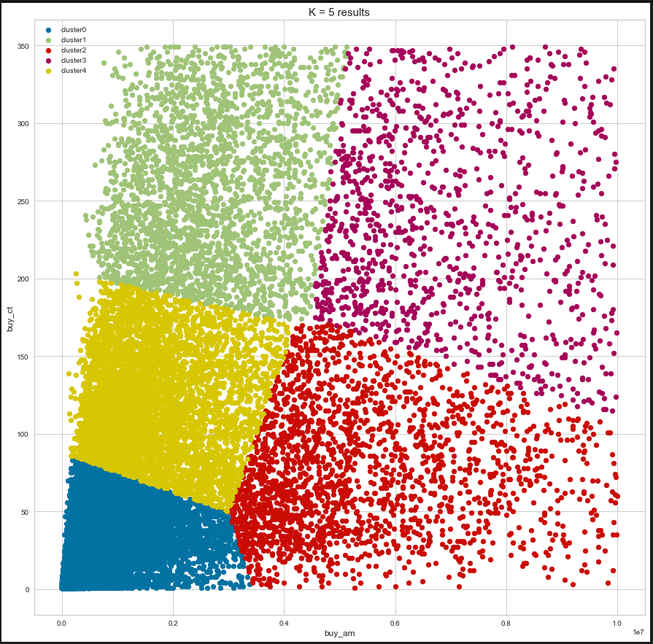
데이터 분석Enjoy your stylish business and campus life with BIZCAM
클러스터링

Slide 17
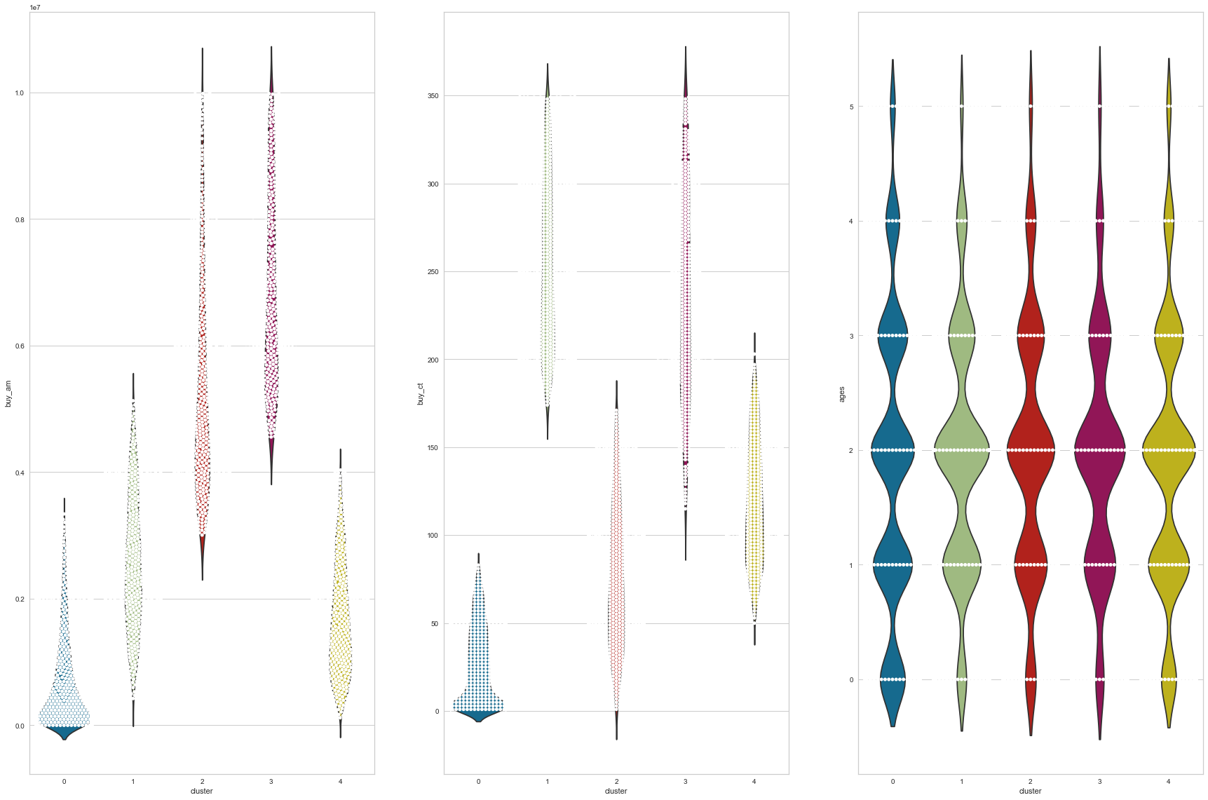
데이터 분석Enjoy your stylish business and campus life with BIZCAM

